Slide 1

ROCKMAN INFINITE
2D Game Programing Project
게임공학과
2009180028 오 은 석

Slide 2
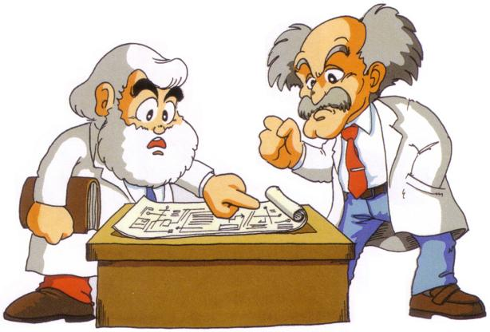
I N D E X
01 게임 컨셉
02 게임 흐름
03 개발 범위
04 개발 일정
05 자체 평가

Slide 3
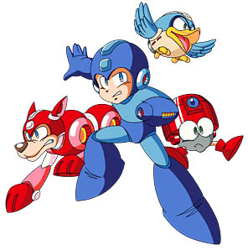
01
게임 컨셉
당신의 순발력과 컨트롤을
시험하기 위해,
고전 하드코어 게임의 대명사 록맨이 다시 태어난다!!
다양한 특수무기로 적들을
격파하라!!

Slide 4
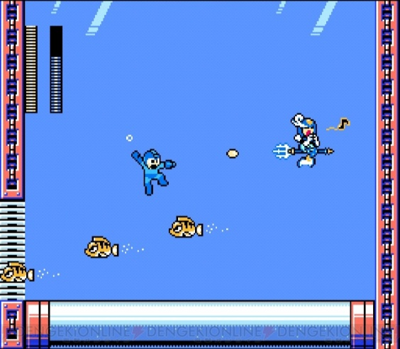
02
게임 흐름
플레이어와 보스의 HP바
다양한 패턴으로 공격해오는 보스!!
좌우키 : 이동
X키 : 점프
Z키 : 공격
A,S키 : 특수무기

Slide 5
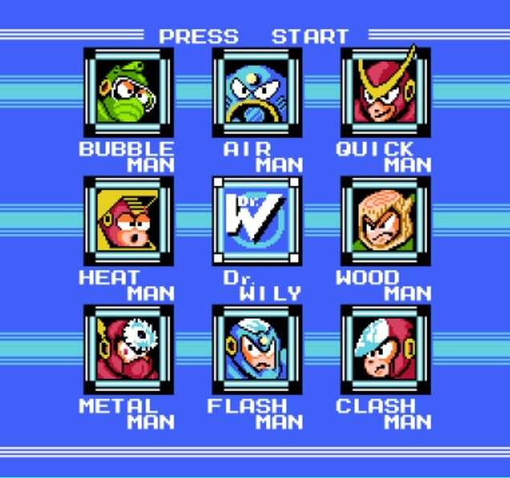
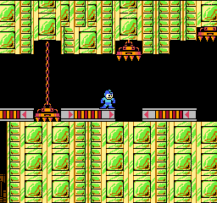
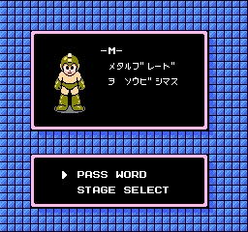
02
게임 흐름
스테이지 선택
보스 배틀
특수무기
스테이지 진행
특수무기 획득

Slide 6
03
개발 범위
구현 내용 | 최소 범위 | 추가 범위
캐릭터 컨트롤 | 좌우 이동, 점프, 공격(록 버스터) | 슬라이딩, 차지샷
특수무기 | 3종의 특수무기 | 스테이지 추가의 따른 특수무기 추가
스테이지 | 3개의 스크롤링 가능한 스테이지 | 3개 이상의 스테이지 추가
적 | 4종의 적들 | 스테이지 마다 고유 적 추가
보스 | 3개의 보스 | 스테이지 추가의 따른 보스 추가
기능 | 피격시 HP감소, 특수무기 사용시 잔탄소모 | 여러가지 회복 아이템 추가
사운드 | 점프, 공격, 특수무기 등의 효과음 | 스테이지마다 음악 추가
애니메이션 | 플레이어 캐릭터, 적 캐릭터, 보스 캐릭터의 여러 액션 애니메이션 | 스테이지 백그라운드 애니메이션 추가

Slide 7

04
개발 일정
 | 1주차 | 2주차 | 3주차 | 4주차 | 5주차 | 6주차 | 7주차 | 8주차 | 9주차 | 10주차 | 11주차
리소스 수집
캐릭터 구현
보스 구현
충돌 체크 구현
스테이지 설계 및 구현
특수 무기 구현
UI 구현
디버깅 및 밸런스 조정

Slide 8
05
자체 평가
평가항목 | 평가 (A:매우잘함,B:잘함,C:보통,D:못함,E:매우못함)
발표자료에 포함할 내용을 다 포함했는가? | C
게임컨셉이 잘 표현되었는가? | B
게임 핵심 메카닉의 제시가 잘 되었는가? | C
게임 실행 흐름이 잘 표현되었는가? | B
개발 범위가 구체적이며, 측정 가능한가? | D
개발 계획이 구체적이며 실행가능한가? | C

Slide 9
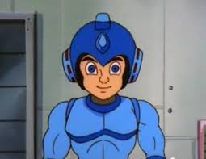
Thank You !!

